Slide 1
Kesehatan Berdasar Gender
SESI-11
Ade Heryana, SST, MKM
Prodi Kesmas FIKES UEU
Mata Kuliah:
Sosiologi dan Antropologi Kesehatan

Slide 2
REFERENSI
Broom, D., M. Freij, J. Germov (2014). Gendered Health. John Germov (Ed). An Introduction to Health Sociology (5th Edition). Victoria: Oxford University Press. Hal. 464-483

Slide 4
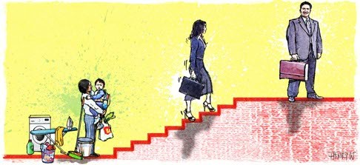
GENDER & SEX
GENDER atau SEX
Kedua istilah ini merupakan cara mengkategorikan seseorang berdasarkan
Sifat maskulin dan feminim secara sosial
Kekuasaan berdasarkan sifat maskulin/feminim, (bukan berdasarkan jenis kelamin laki-laki/perempuan)
Maskulin/Feminim = identitas kultural dan nilai-nilai yang mencerminkan bagaimana seorang laki-laki atau perempuan harus berperilaku
SEXUAL DIVISION OF LABOUR
Pengelompokkan pekerjaan berdasarkan peran gender.
Di beberapa negara, terdapat stereotype bahwa laki-laki sebagai pencari nafkah, sedangkan perempuan sebagai ibu rumah tangga (meskipun pola ini bertolak belakang dengan kenyataan sesungguhnya).

Slide 5
Arab Saudi keluarkan SIM untuk wanita https://www.medcom.id/internasional/dunia/9K54XLyk-arab-saudi-keluarkan-sim-untuk-wanita

Slide 6
KESENJANGAN GENDER
https://telset.id/209581/miris-kesenjangan-gender-di-perusahaan-teknologi-masih-tinggi/

Slide 7
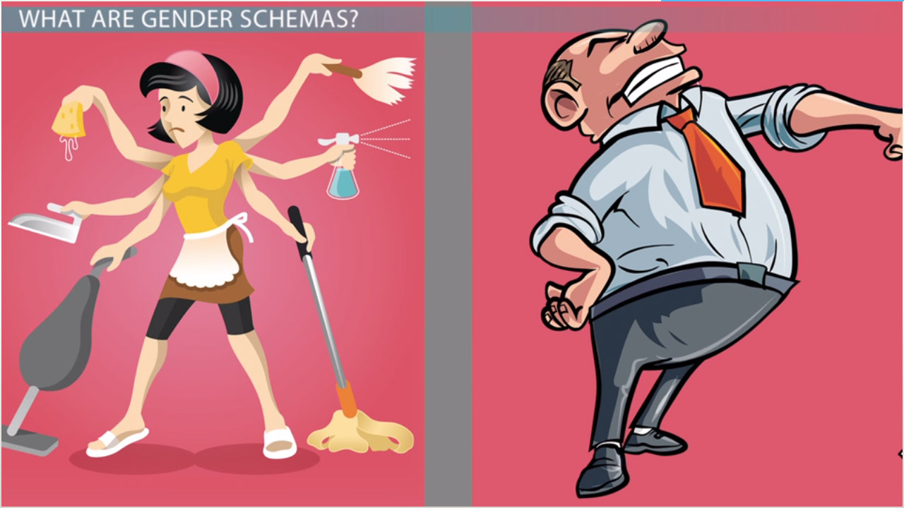
GENDERED HEALTH
GENDERED HEALTH
Istilah yang menjelaskan perbedaan “pengalaman” dan keterpaparan gender (maskulin/feminim) terhadap sehat-sakit
Gaya hidup yang berbeda antara laki2 dan perempuan berpengaruh pada kesehatan
Pengalaman hidup laki-laki dan perempuan jika dibandingkan adalah sebagai berikut: “Laki-laki cenderung hidup pada kondisi yang mengancam kehidupan/nyawa, sedangkan Perempuan pada kondisi hidup yang menyakitkan tetapi tidak mematikan”

Slide 8
Wanita pekerja shift malam rentan terkena kanker
https://kabar.news/perempuan-pekerja-shift-malam-berisiko-terkena-kanker-simak-penjelasan-ilmiahnya

Slide 9
Riskesdas 2013
MASALAH KESEHATAN | LAKI2 | PEREMP.
Perilaku merokok usia > 15 tahun | 65% | 2%
Perilaku yang terbiasa mengambil air kebutuhan rumah tangga (dewasa) | 60% | 38%
Perilaku yang terbiasa mengambil air kebutuhan rumah tangga (anak < 12 tahun) | 1% | 1%
Perilaku yang terbiasa mengambil air kebutuhan rumah tangga (Perkotaan) | 72% | 27%
Perilaku yang terbiasa mengambil air kebutuhan rumah tangga (Pedesaan) | 50% | 47%
ISPA (Diagnosa Dokter) | 14% | 14%
ISPA (Diagnosis atau gejala) | 25% | 25%
Pneumonia (Balita) | 19% | 18%
Gejala TB Paru (batuk <= 2 minggu) | 4% | 4%
Insiden diare Balita | 7% | 6%
Kanker | 1% | 2%
Hipertensi (pengukuran) | 23% | 29%
Stroke | 12‰ | 12‰
Penyakit sendi (diagnosis dan gejala) | 22% | 28%
Penyebab cedera sepeda motor | 45% | 34%

Slide 10
Hasil Penelitian
MASALAH KESEHATAN | LAKI2 | PEREMP.
TB Paru (di desa Wori tahun 2014) | 22% | 10%
Tekanan darah diastolik (Lansia di kelurahan Makamhaji, Sukoharjo, 2014) | 16% | 56%
Tekanan darah sistolik (Lansia di kelurahan Makamhaji, Sukoharjo, 2014) | 19% | 56%
Derajat infeksi Dengue (Anak, RSUD Tugurejo, 2013) | 38% | 15%

Slide 11
TERIMA KASIH

